Slide 1
Всероссийская акция «Крымские истории»
Родниковская сельская библиотека
2023г.

Slide 2
Родниковская сельская библиотека приняла участие во Всероссийской акции «Крымские истории», посвященная
Дню воссоединения Крыма с Россией.

Slide 3
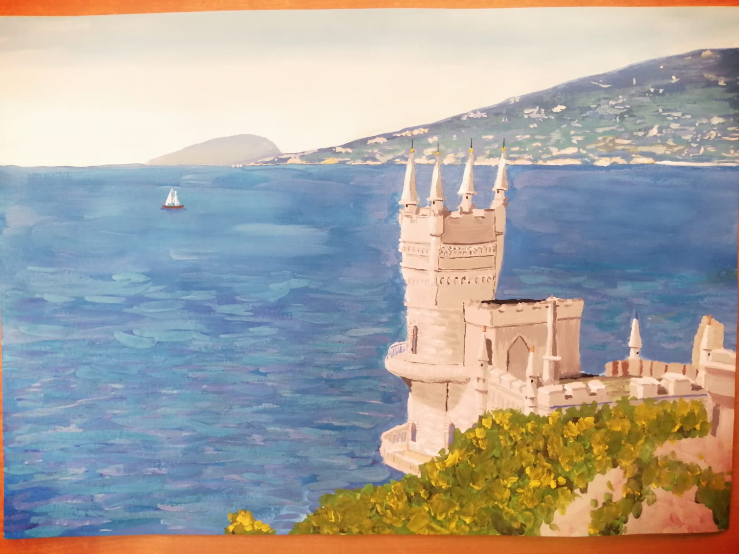
Представляем вашему вниманию работу Авдеенко Андрея, учащегося
8 класса – пейзаж «Ласточкино гнездо». Работа выполнена на бумаге, гуашью.

Slide 4
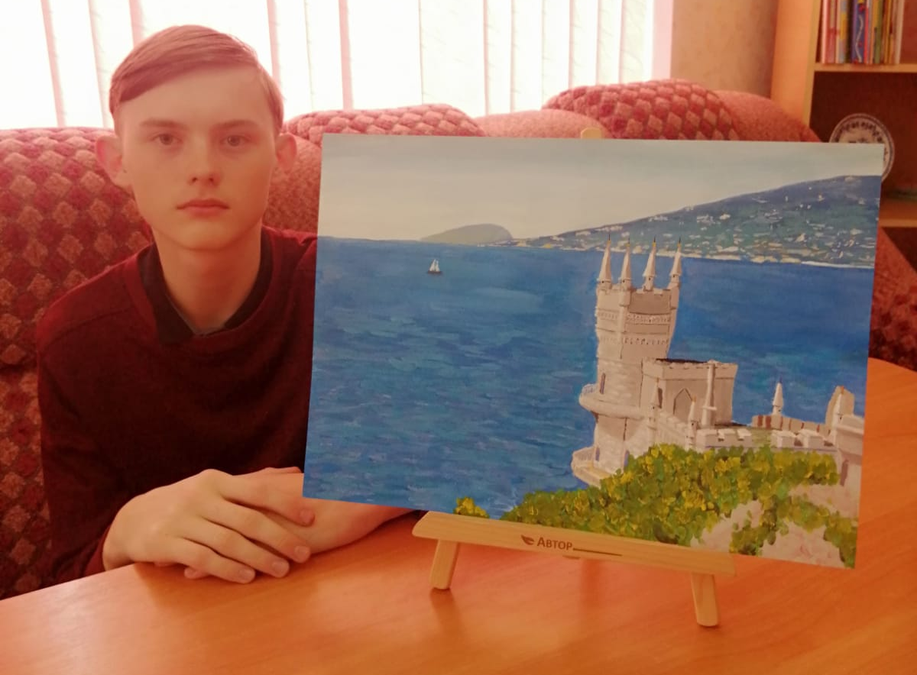
Участник Всероссийской акции «Крымские истории»

Slide 5
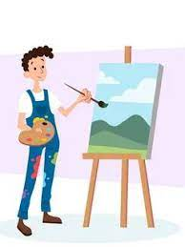
Будем признательны
за ваш отзыв!

